Slide 1

Mẫu Chain of Responsibility
Nhóm 03
21522553 – Lê Hồng Sơn
21522495 – Nguyến Hoàng Minh Quân

Slide 2
Nội dung
Tổng quan
Tên
Mô tả ngắn về mẫu
Phân loại
Ngữ cảnh/trường hợp sử dụng
Cấu trúc mẫu và mô tả + ví dụ minh họa
Các bước hiện thực mẫu + code minh họa cho ví dụ trên
Ưu điểm & Nhược điểm
Liên quan đến các mẫu khác

Slide 3
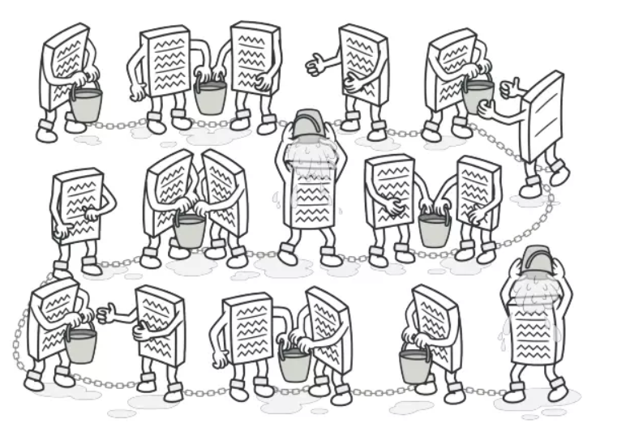
1. Tổng quan
Mô tả:
Mẫu thiết kế Chain of Responsibility (CoR) cho phép gửi một yêu cầu thông qua một chuỗi các đối tượng xử lý, Khi nhận được yêu cầu, mỗi đối tượng sẽ quyết định xử lý yêu cầu đó hoặc chuyển yêu cầu đó đến đối tượng tiếp theo trong chuỗi.
Chain of Responsibility Pattern hoạt động như một danh sách liên kết (Linked list) với việc đệ quy duyệt qua các phần tử (recursive traversal).
Phân loại: thuộc Behavoral pattern

Slide 4
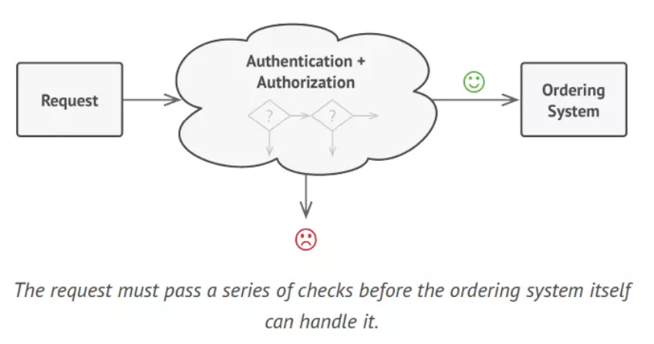
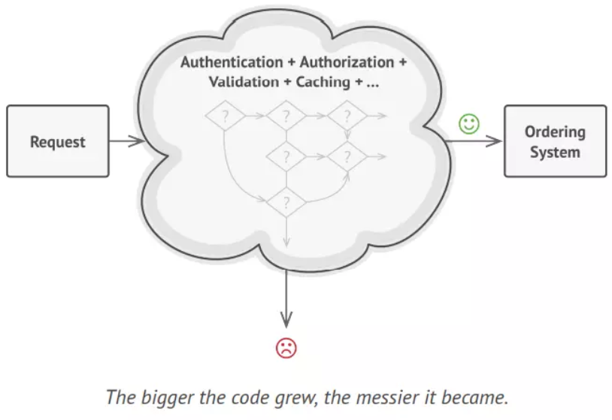
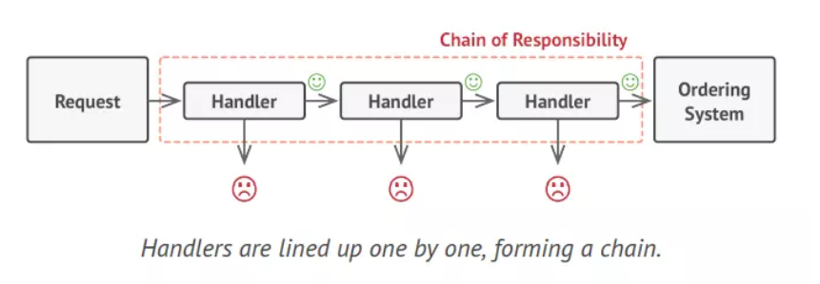
2. Ngữ cảnh/trường hợp sử dụng

Slide 5
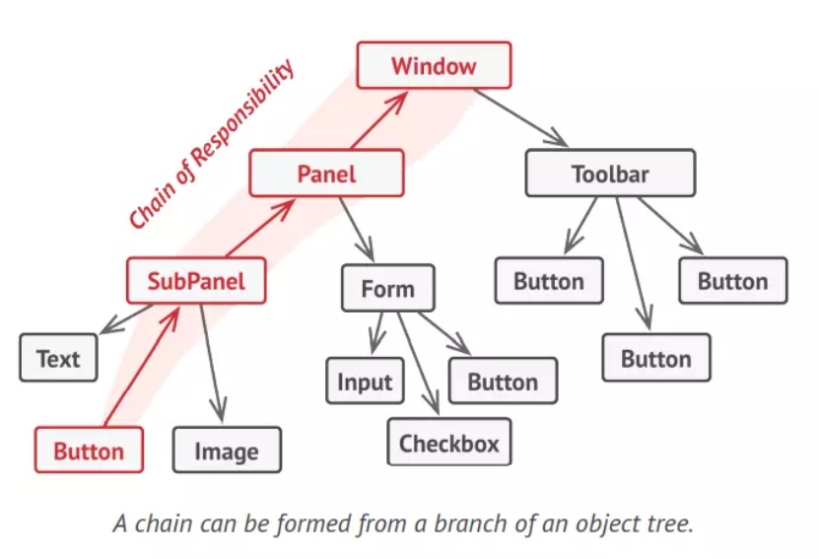
2. Ngữ cảnh/trường hợp sử dụng

Slide 6
2. Ngữ cảnh/trường hợp sử dụng
Khi có nhiều hơn một đối tượng có khả thực xử lý một yêu cầu trong khi đối tượng cụ thể nào xử lý yêu cầu đó lại phụ thuộc vào ngữ cảnh sử dụng.
Khi cần phải xử lý một yêu cầu theo nhiều cách khác nhau nhưng không biết trước đối tượng nào sẽ xử lý nó.
Khi cần tránh gắn kết chặt chẽ giữa đối tượng gửi yêu cầu và đối tượng nhận yêu cầu.
Khi một tập hợp các đối tượng xử lý có thể thay đổi động: tập hợp các đối tượng có khả năng xử lý yêu cầu có thể không biết trước, có thể thêm bớt hay thay đổi thứ tự sau này.

Slide 7
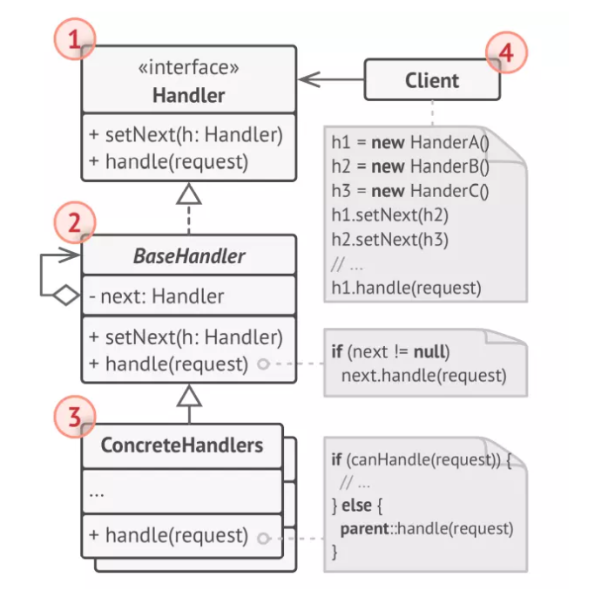
3. Cấu trúc mẫu và mô tả

Slide 8
3. Cấu trúc mẫu và mô tả
Các thành phần:
Handler (Xử lý): Định nghĩa một giao diện với một phương thức để xử lý yêu cầu và một phương thức để thiết lập đối tượng xử lý kế tiếp.
ConcreteHandler: xử lý yêu cầu. Có thể truy cập đối tượng successor (thuộc class Handler). Nếu đối tượng ConcreateHandler không thể xử lý được yêu cầu, nó sẽ gởi lời yêu cầu cho successor của nó. ConcreteHandler thường khép kín và không thay đổi,nó chấp nhận tất cả dữ liệu cần thiết chỉ một lần thông qua hàm tạo.
Client: tạo ra các yêu cầu và yêu cầu đó sẽ được gửi đến các đối tượng tiếp nhận.

Slide 9
4. Các bước hiện thực mẫu - Ví dụ
Class diagram

Slide 10
5. Ưu điểm & Nhược điểm
Ưu điểm:
Giảm kết nối (loose coupling): Thay vì một đối tượng có khả năng xử lý yêu cầu chứa tham chiếu đến tất cả các đối tượng khác, nó chỉ cần một tham chiếu đến đối tượng tiếp theo. Tránh sự liên kết trực tiếp giữa đối tượng gửi yêu cầu (sender) và các đối tượng nhận yêu cầu (receivers).
Tăng tính linh hoạt : đảm bảo Open/Closed Principle, có thể thêm các đối tượng xử lý mới vào chuỗi mà không cần thay đổi mã nguồn hiện có.
Phân chia trách nhiệm cho các đối tượng: đảm bảo Single Responsibility Principle
Có khả năng thay đổi dây chuyền (chain) trong thời gian chạy.

Slide 11
5. Ưu điểm & Nhược điểm
Nhược điểm:
Không đảm bảo việc xử lý: Trường hợp tất cả Handler đều không xử lý được yêu cầu.
Khó khăn trong debug: Do yêu cầu được chuyển tiếp qua nhiều đối tượng, việc debug có thể trở nên phức tạp.

Slide 12
6. Liên quan tới các mẫu khác
CoR, Command, Mediator và Obser đều là các cách giải quyết khác nhau để kết nối đối tượng gửi và nhận yêu cầu:
CoR chuyển yêu cầu một cách tuần tự dọc theo chuỗi động những đối tượng xử lý tiềm năng cho đến khi một trong số chúng xử lý yêu cầu đó.
Command thì thiết lập kết nối một chiều đối tượng gửi và nhận yêu cầu.
Mediator loại bỏ các kết nối trực tiếp giữa sender và người receiver, buộc chúng phải giao tiếp gián tiếp thông qua một đối tượng mediator.
Observer cho phép receiver tự động đăng ký và hủy đăng ký nhận yêu cầu.

Slide 13
6. Liên quan tới các mẫu khác
Chain of Responsibility thường được sử dụng kết hợp với Composite. Trong trường hợp này, khi một leaf nhận được một yêu cầu, nó có thể chuyển yêu cầu đó qua chuỗi của tất cả các thành phần cha cho đến root của cây đối tượng.
Các trình xử lý trong Chain of Responsibility có thể được thực hiện dưới dạng Command. Trong trường hợp này, ta có thể thực thi nhiều thao tác khác nhau trên cùng một đối tượng ngữ cảnh, được thể hiện bằng một yêu cầu.

Slide 14
6. Liên quan tới các mẫu khác
Chain of Responsibility và Decorator có cấu trúc lớp rất giống nhau. Cả hai mẫu đều dựa vào thành phần đệ quy để truyền việc thực thi qua một loạt các đối tượng. Tuy nhiên, có một số khác biệt quan trọng. Các trình xử lý Chain of Responsibility có thể thực hiện các hoạt động tùy ý độc lập với nhau. Chúng cũng có thể ngừng chuyển yêu cầu vào bất kỳ lúc nào. Mặt khác, các trình Decorator khác nhau có thể mở rộng hành vi của đối tượng trong khi vẫn giữ cho nó nhất quán với giao diện cơ sở. Ngoài ra, Decorator không được phép phá vỡ quy trình của yêu cầu.

Slide 15
THANKS YOU
FOR YOUR ATTENTION

